Slide 1
Préparer l’épreuve orale E51
2. Le projet et l’épreuve en 4 étapes
2.4. Étape 4 – La soutenance (30 minutes)
Phase 1 : présentation de l’entreprise et du projet à partir du dossier (5’ maximum)
Phase 2 : entretien avec la commission d’interrogation (25’)
Pendant l’exposé, le candidat n’est pas interrompu et peut illustrer son propos par tout document qu'il juge utile.

Slide 2
2.4. Étape 4 – La soutenance
Commission d’interrogation
Un professeur d'économie et gestion chargé de l'enseignement des activités D2
Un professionnel en activité dans une PME ou à défaut un professeur chargé de l’enseignement professionnel

Slide 3
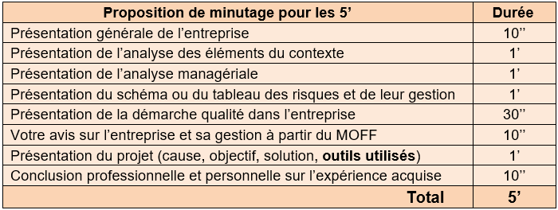
2.4. Étape 4 – La soutenance (30 minutes)
1. L’exposé (5’)
L’exposé dure 5 minutes. Il semble logique de l’organiser de la façon suivante :

Slide 4
2.4. Étape 4 – La soutenance (30 minutes)
1. L’exposé (5’)
Conseils :
Il paraît logique de terminer l’exposé par un bilan personnel et professionnel sur le projet. Ce bilan n’est pas demandé dans le dossier et ne doit donc pas y figurer. Mais il est indispensable de montrer au jury, ce que vous avez retiré de cette expérience.
L’exposé est très rapide, il sert principalement à mettre en place les éléments qui seront repris dans l’entretien. Il est important qu’à son issu, le jury ait compris votre aptitude à analyser les caractéristiques de l’entreprise, ses forces et ses faiblesses dans les différents domaines demandés.

Slide 5
2.4. Étape 4 – La soutenance (30 minutes)
1. L’exposé (5’)
Conseils :
La présentation du projet est très rapide et sert de base à l’entretien qui suit. Le minutage ne laisse pas le temps d’entrer dans les détails, allez à l’essentiel. Ne montrez pas tous les documents, l’entretien est là pour approfondir ou revenir sur ce qui a été dit.
Il est important de présenter les outils et la méthodologie mise en œuvre.
Testez votre exposé avant l’épreuve et respectez la durée de 5’, c’est un élément d’évaluation.

Slide 6
2.4. Étape 4 – La soutenance (30 minutes)
Conseils :
Testez votre exposé avant l’épreuve et respectez la durée de 5’, c’est un élément d’évaluation.
Réalisez un diaporama des notions clés de votre exposé que montrerez à l’écran ou que vous imprimerez et montrerez au cours de votre exposé. Le diaporama rythme l’exposé et oblige à ne pas lire le dossier d’examen.

Slide 7
2.4. Étape 4 – La soutenance
1. L’exposé (5’)
Conseils
• Rythmez votre exposé de la façon suivante :
Je dis
je montre
je dis
je montre
etc.
Cette technique permet de mélanger de l’auditif et du visuel, évite la monotonie et prouve par un document, ce que vous dites.

Slide 8
2.4. Étape 4 – La soutenance
1. L’exposé (5’)
Important
Il faut obligatoirement présenter au cours de l’exposé
un travail réalisé sur
un logiciel de gestion de projet
et
un tableur

Slide 9
2.4. Étape 4 – La soutenance
2. L’entretien de 25’
Il sert au jury à
Évaluer votre compétence professionnelles
⇨ vos solutions ou le travail réalisé est-il professionnel et logique ?
Vérifier, contrôler que votre projet est personnel
⇨ apportez les preuves de votre travail en annexe. Les différentes versions d’un questionnaire par exemple. Les brouillons et documents intermédiaires prouvent que vous avez conçu le questionnaire. Si vous apportez uniquement le document final, le jury peut penser que l’on vous a donné un questionnaire déjà fait.
Évaluer votre capacité à analyser et à évaluer le travail réalisé (autocritique et réflexivité)
⇨ Rédigez un bilan personnel et professionnel de votre projet avant l’épreuve, soyez critique de votre travail. Un échec du projet bien compris peut-être constructif et valorisant.

Slide 10
2.4. Étape 4 – La soutenance
2. L’entretien de 25’
Souvenez-vous
Le jury est là pour vous évaluer et vous noter
Comme pour une épreuve de saut en hauteur, la barre est montée après chaque saut réussi, jusqu’à ce que le sportif ne puisse plus passer.
Il en va de même du jury, il interroge en remontant constamment le niveau de ses questions au vu de vos réponses, parfois jusqu’à ce que vous ne sachiez plus répondre.
C’est le jeu de l’évaluation, ce n’est pas une perversité du jury.
Ce n’est pas parce qu’un jury est exigeant qu’il note sévèrement
Ce n’est pas parce qu’il vous a acculé dans vos retranchements et que vous n’avez pas su répondre à une question, que votre oral est mauvais.

